Slide 1
2024 – Semaine 13 du Lundi 25 au Samedi 30 mars

Slide 2
SCPI OUVERTES : à date chez CNP & BPCE VIE (HORS TEORA BY NWM) & SCPI en direct
IMMOBILIER: Nouveauté Immobox: ajout d’un nouveau prescripteur
PUMA: PUMA VIE & PUMA DECES Nouveautés à compter du 8 Avril 2024
FIP: GENERIS CAPITAL: 2ème distribution pour ENTREPRENDRE GRAND EST 2017
FCPI: SEVENTURE : distributions et liquidations février -mars 2024 Gamme Masseran
Assurance Vie: BPCE LIFE : Fin de l’offre taux boosté fin mars et début avril en lieu et place du 28/06/2024
Assurance Vie / Valeurs mobilières : VEGA IM : La lettre HEBDO du 18 mars 2024
Semaine 13
2

Slide 3








ACTIONS COMMERCIALES / COLLECTE
SCPI OUVERTES A DATE CHEZ CNP & BPCE VIE (HORS TEORA BY NWM) & SCPI EN DIRECT
SCPI
Semaine 13
3

Slide 4

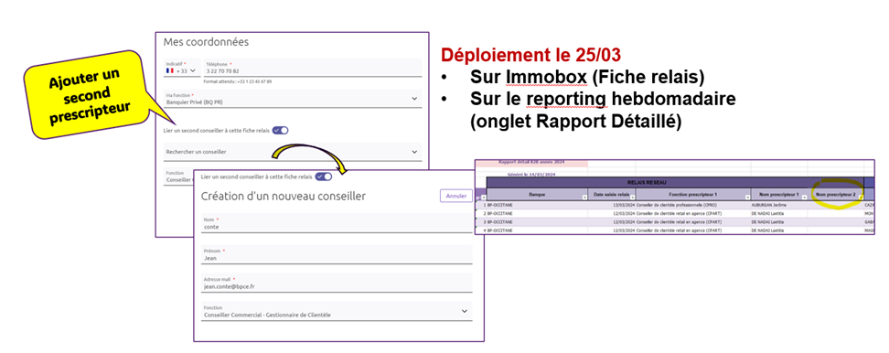

ACTIONS COMMERCIALES / COLLECTE
NOUVEAUTE IMMOBOX
A compter du 25/03/2024, il sera désormais possible d’ajouter un second prescripteur sur les fiches
relais BPCE Immobox (par exemple un prescripteur initial du lead).La donnée renseignée par le conseiller sur chaque fiche relais sera disponible sur les reporting hebdomadaires (onglet Rapport détaillé).
IMMOBILIER
Retrouvez la note de distribution
Semaine 13
4

Slide 5
ACTIONS COMMERCIALES / COLLECTE
NOUVEAUTES PUMA VIE & PUMA DECES
A compter du 8 avril PUMA évolue permettant :
Dans PUMA VIE :
La gestion des supports monétaires issus des supports temporaires arrivés à échéance en parallèle des poches Gestion sous mandat/Gestion déléguée.
L’Ouverture des supports SCPI pour les contrats en Gestion sous mandat gérés hors poche.
L’affichage des supports sur l’écran de consultation des supports et sur la synthèse d’une opération sont dans l’ordre ci-dessous. Cet affichage répond à une demande d’évolution des établissements :
Support Euro
Support(s) Monétaire(s)
Support(s) Temporaire(s)
Support(s) SCPI
Support(s) permanent(s) ou Supports en Gestion sous mandat / Gestion déléguée
Le Désinvestissement possible sur les supports monétaires issus des supports temporaires arrivés à échéance pour les contrats en orientation de gestion (GSM / GEDEL)
ASSURANCE VIE
Semaine 13
5

Slide 6
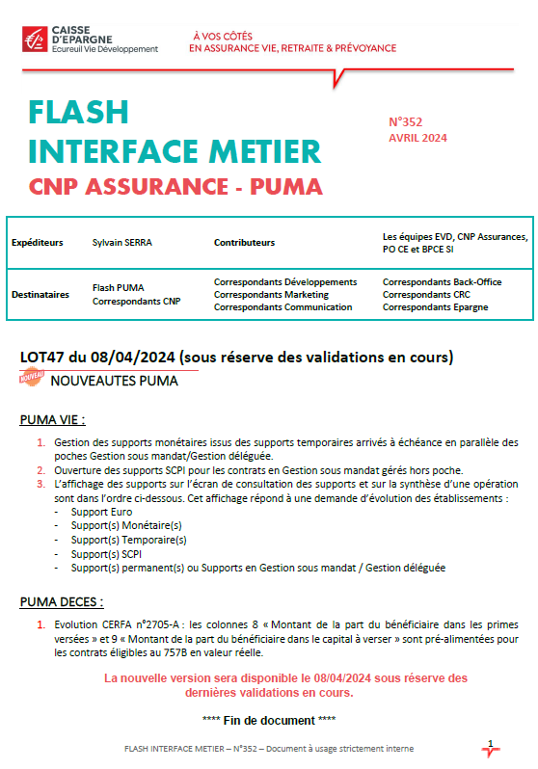
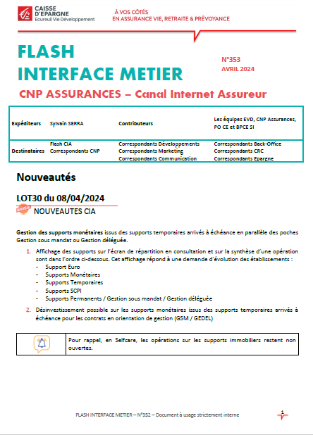
ACTIONS COMMERCIALES / COLLECTE
NOUVEAUTES PUMA VIE & PUMA DECES (2/2)
Dans PUMA DECES :
Evolution CERFA n°2705-A : les colonnes 8 « Montant de la part du bénéficiaire dans les primes versées » et 9 « Montant de la part du bénéficiaire dans le capital à verser » sont pré-alimentées pour les contrats éligibles au 757B en valeur réelle.
ASSURANCE VIE
Retrouvez les flashs
en cliquant sur les images
Retrouvez la note de distribution
Semaine 13
6

Slide 7

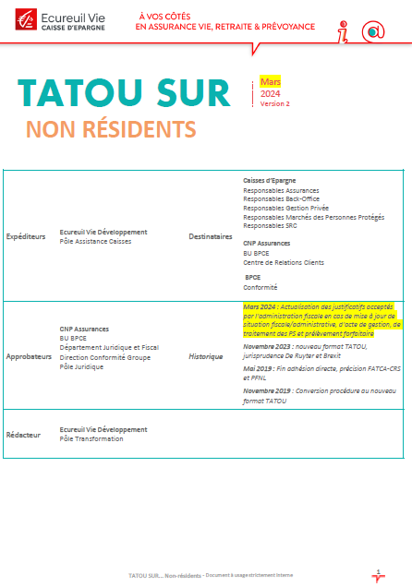
ACTIONS COMMERCIALES / COLLECTE
CNP ASSURANCES TATOU SUR… LES NON-RESIDENTS MISE A JOUR
La distinction des justificatifs fiscaux acceptés par l’Administration fiscale :
lors de la mise à jour de la situation administrative et fiscale du client et
lors d’une demande d’opération sur son(ses) contrat(s).
ASSURANCE VIE
Pour la consulter
cliquez sur l’ image →
Retrouvez la note de distribution
Semaine 13
7

Slide 8

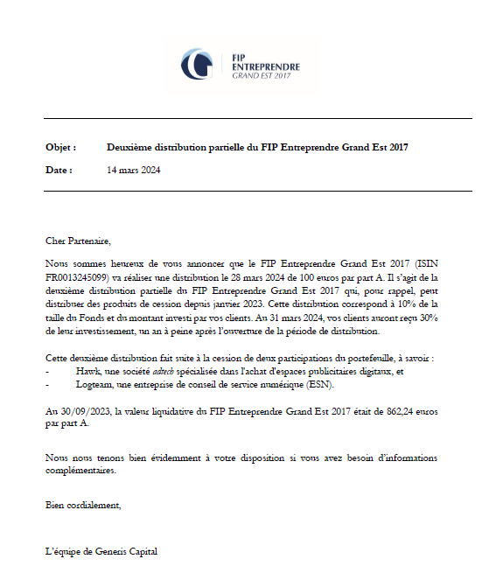

ACTIONS COMMERCIALES / COLLECTE
FIP ENTREPRENDRE GRAND EST 2017: nouvelle distribution
La seconde distribution du FIP Entreprendre Grand Est 2017 sera réalisée le 28 mars 2024.
FIP
Retrouvez la note de distribution
Semaine 13
8

Slide 9

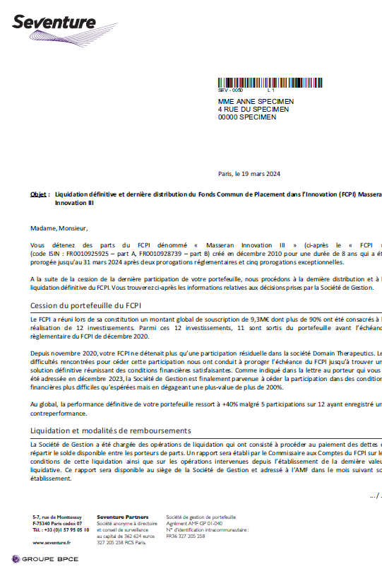
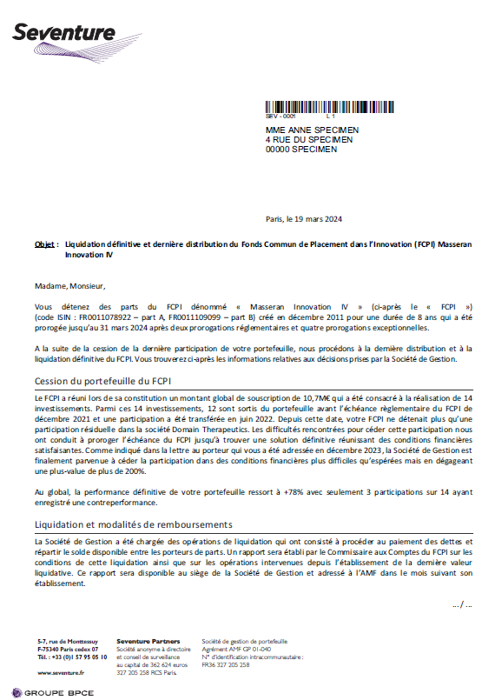
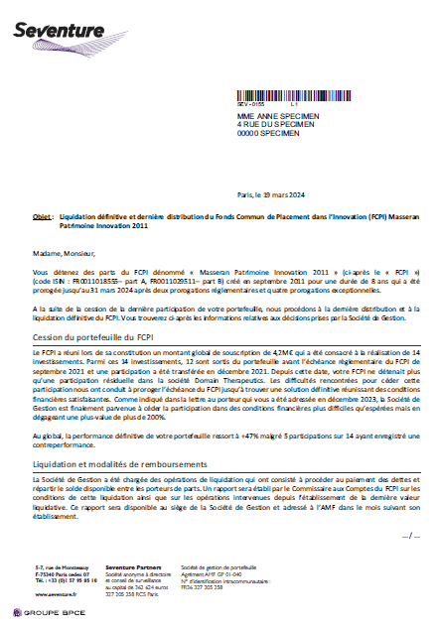
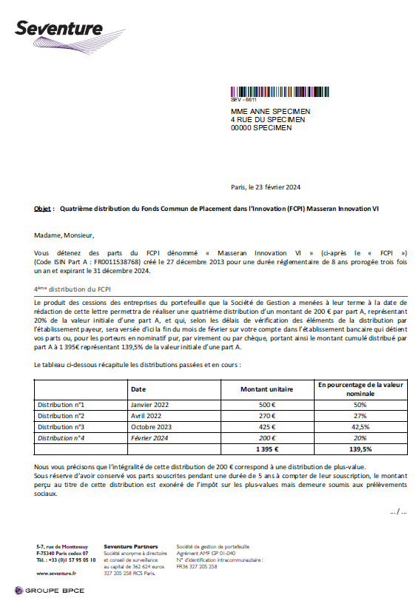
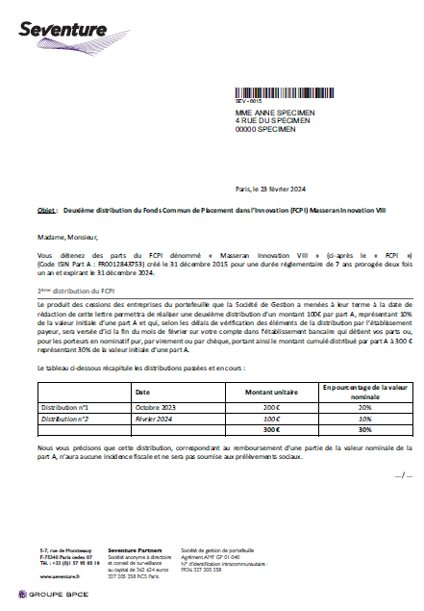
ACTIONS COMMERCIALES / COLLECTE
DISTRIBUTIONS & LIQUIDATION DE FCPI: GAMME MASSERAN
Entre février et mars, 5 FCPI ont renvoyé de l’argent aux porteurs.
En particulier, les 3 fonds MASSERAN INNOVATION III, MASSERAN INNOVATION IV, et MASSERAN PATRIMOINE INNOVATION 2011qui ont réalisé leur dernière distribution et sont à présent liquidés. Ils sont tous les trois positifs.
Les distributions ont été versées sur les comptes des clients le 28 février pour MI VI et MI VIII et le seront le 22 mars pour MI III, MI IV et MPI 2011.
Retrouvez les courriers qui ont été adressés aux clients
FIP/FCPI
MASSERAN INNOVATION III
MASSERAN INNOVATION IV
MASSERAN PATRIMOINE
INNOVATION 2011
MASSERAN INNOVATION VI
MASSERAN INNOVATION VIII
Semaine 13
9

Slide 10
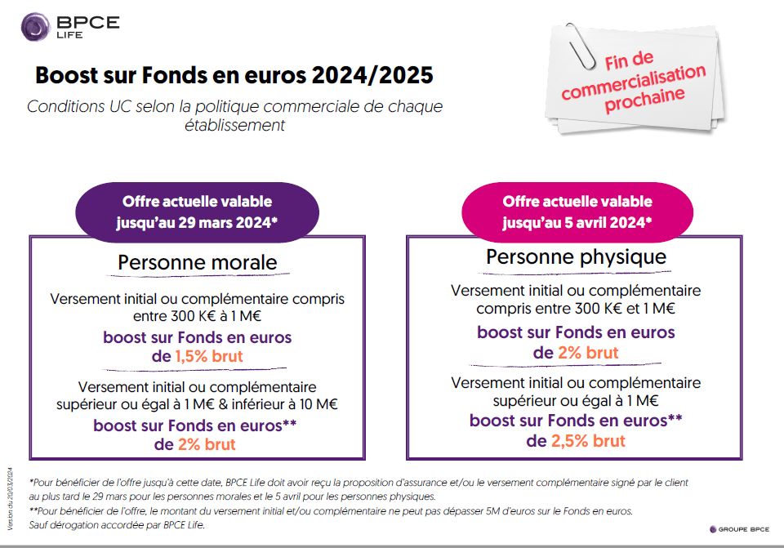
ACTIONS COMMERCIALES / COLLECTE
BPCE LIFE : Offre TAUX BOOSTE TIC TAC…
Relation unique
Nous vous annoncions en Gazette S2 l’offre taux boosté jusqu’au 28/06/2024, victime de son succès celle-ci s’arrêtera le :
le 29 mars 2024 pour les personnes morales
le 5 avril 2024 pour les personnes physiques
Assurance Vie
Semaine 13
10

Slide 11


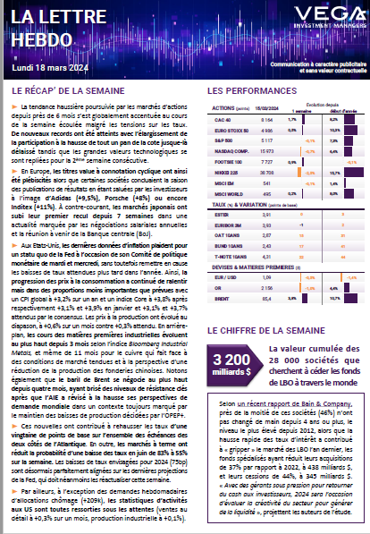

ACTIONS COMMERCIALES / TOUS DOMAINES
LA LETTRE HEBDO DU 18 MARS 2024
MARCHES FINANCIERS
Pour la consulter
cliquez sur l’ image →
Semaine 13
11

